Slide 1

Bài 106
LUYỆN TẬP
(Sách giáo khoa Toán 3 - Tập hai - Trang 22)

Slide 2
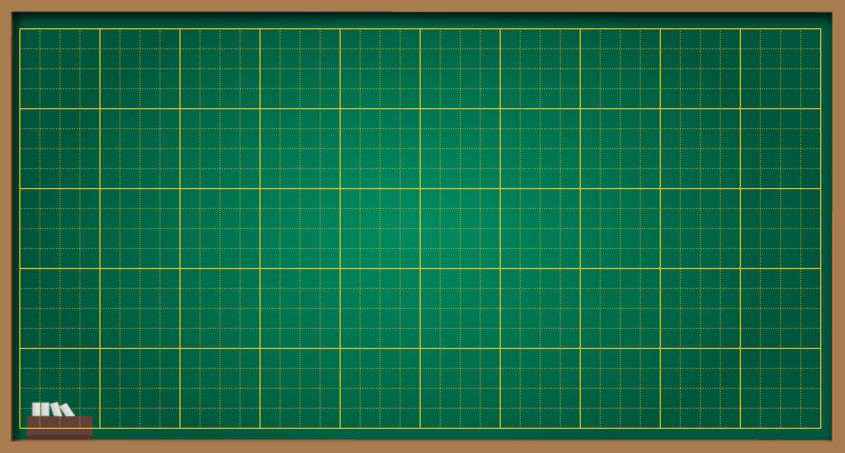
Thứ … ngày … tháng … năm ….
Bài 106
Luyện tập

Slide 3
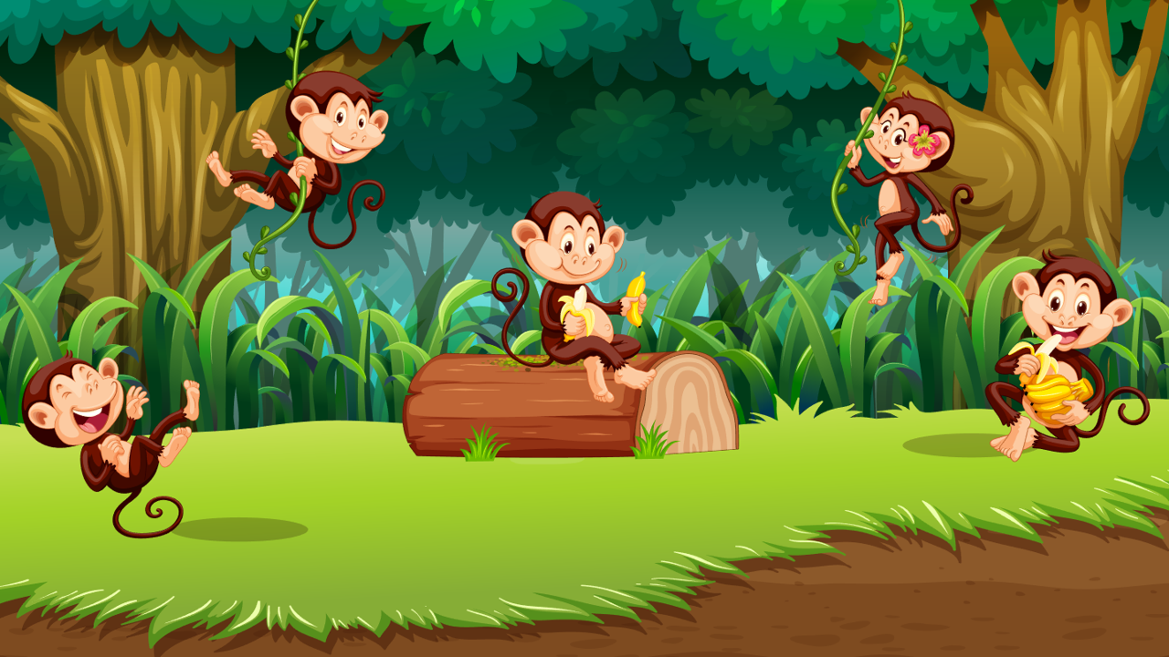


Nguyễn Thị Ái Quyên

Slide 4



Slide 5


Tính: 4450 – 450 = ?
4000

Slide 6
Tính: 9070 – 5020 = ?
4050

Slide 7
Tính: 7005– 4000 = ?
3005

Slide 8

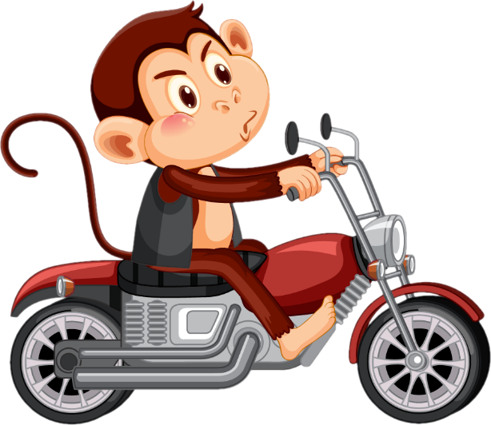
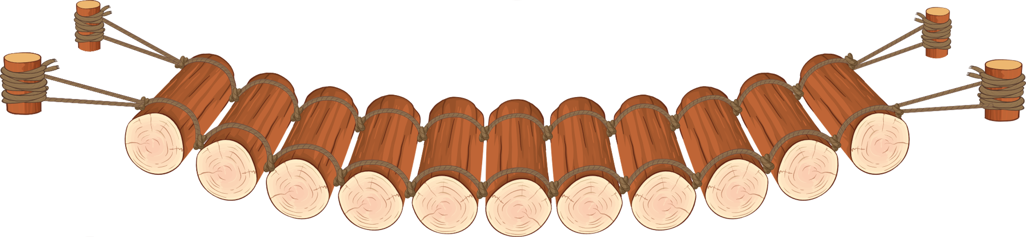

Slide 9

THỰC HÀNH
LUYỆN TẬP

Slide 10
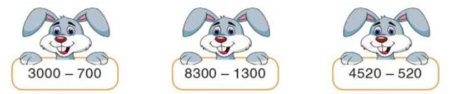
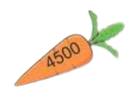
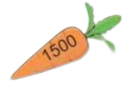
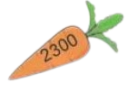

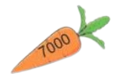
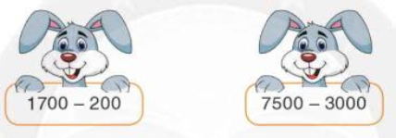
1
Tìm kết quả của mỗi phép tính

Slide 11
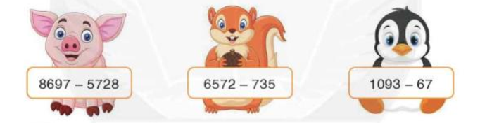
2
Đặt tính rồi tính
8 697
5 728
6 572
735
1 093
67
+
-
-
14 425
5 839
1 066

Slide 12
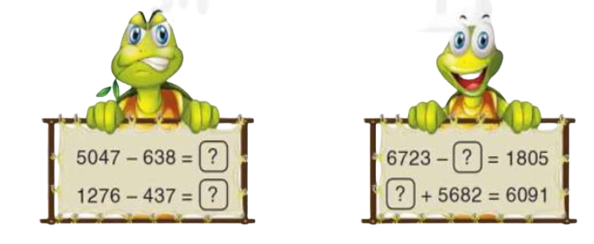
3
Số ?
5047 – 638 =
6723 – = 1805
4409
4918
1276 – 437 =
839
+ 5682 = 6091
409

Slide 13
4
Một con tê giác trắng cân nặng 2235 kg và nặng hơn con tê giác đen 928 kg. Hỏi con tê giác đen cân nặng bao nhiều ki – lô – gam?
Tóm tắt:
Bài giải:
Tê giác trắng: 2235 kg
Tê giác đen cân nặng số Ki- lô- gam là:
Nặng hơn : 928 kg
2235 – 928 = 1307 (kg)
Hỏi tê giác đen: …. Kg?
Đáp số:1307 kg

Slide 14

VẬN DỤNG

Slide 15

DẶN DÒ
1.
2.

Slide 16

Chúc các em học tốt

Slide 17



Tạm biệt các em!

